Slide 1
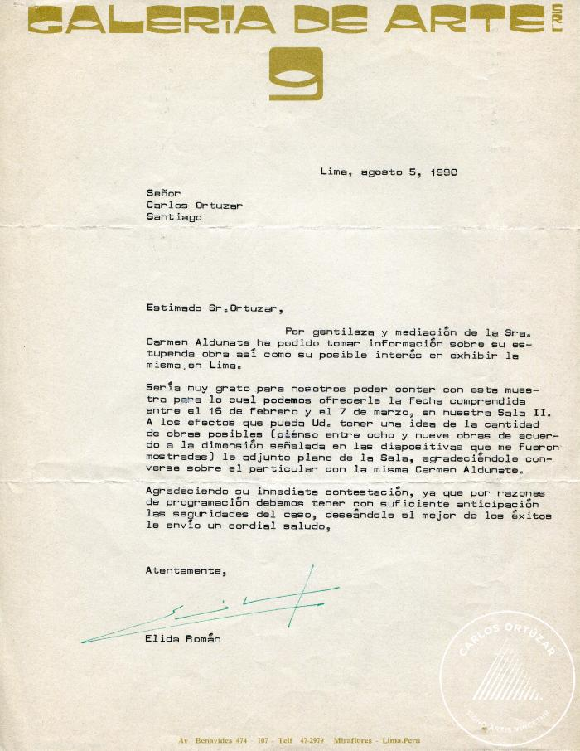
Carta de Elida Román a Carlos Ortúzar (1-10001)

Slide 2
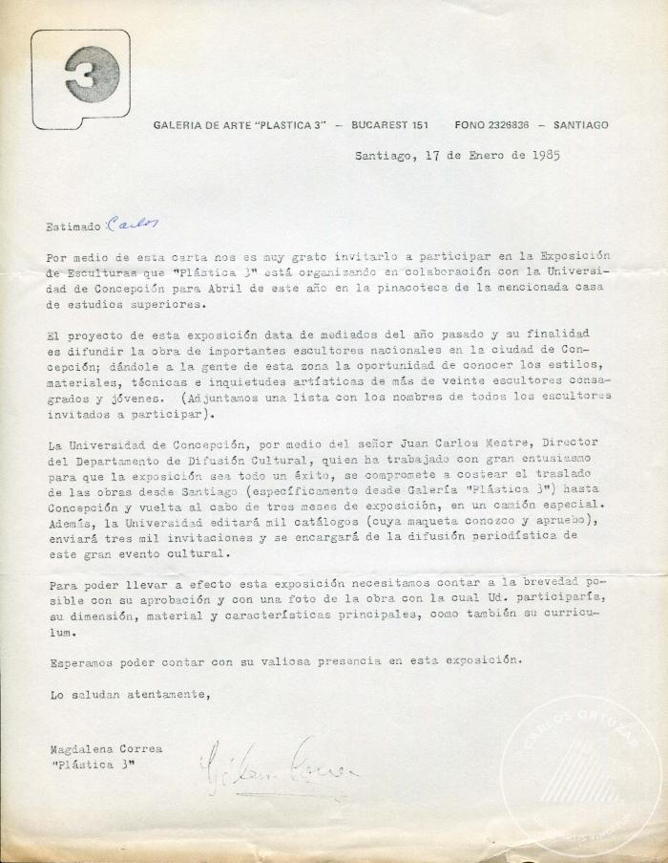
Carta de Magdalena Correa a Carlos Ortúzar (1-10002)

Slide 3
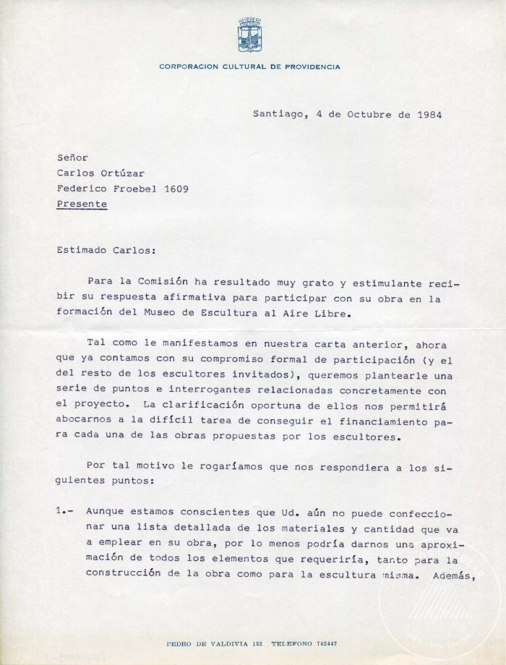
Carta de Germán Domínguez y Federico Assler a Carlos Ortúzar (1-10003)

Slide 4
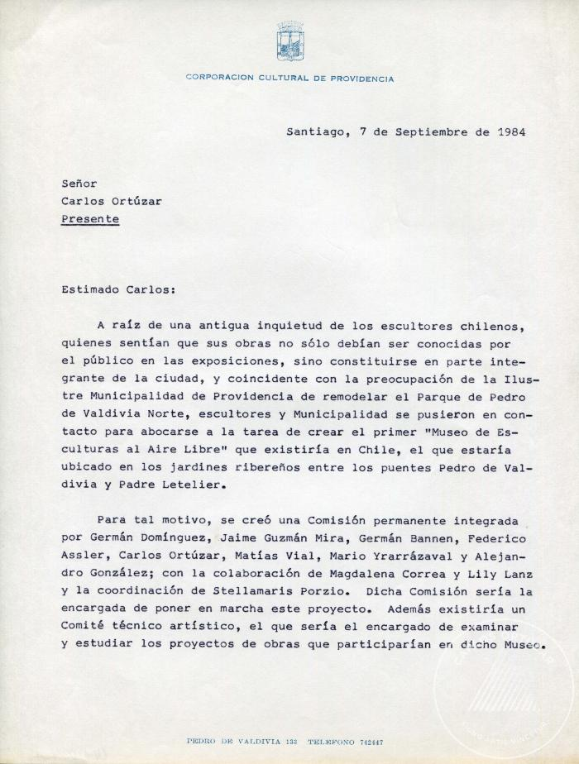
Carta de German Domínguez y Federico Assler a Carlos Ortúzar (1-10004)

Slide 5
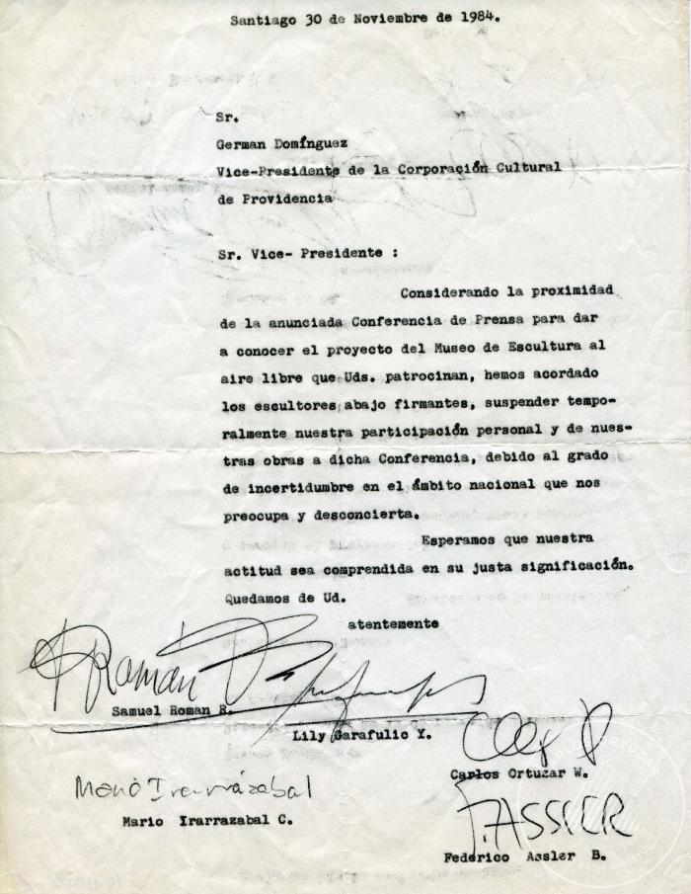
Carta a Germán Domínguez (1-10005)

Slide 6
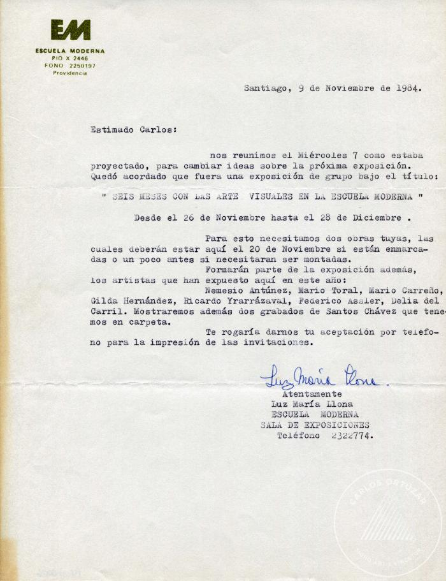
Carta de Luz María Llona a Carlos Ortúzar (1-10006)

Slide 7
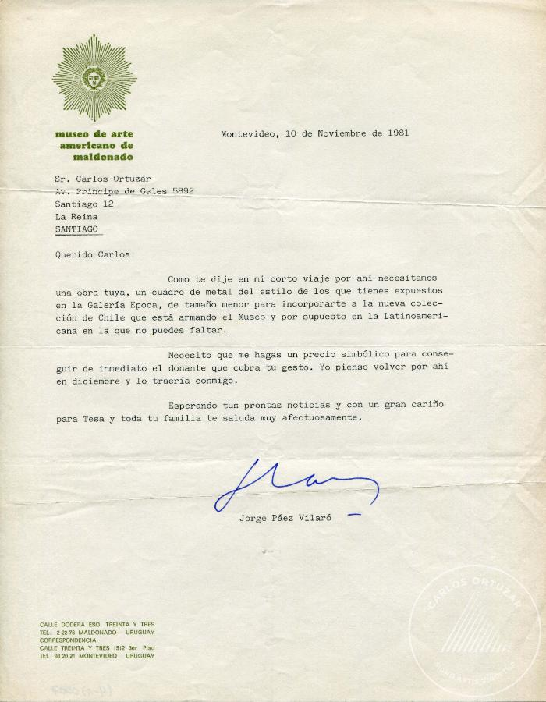
Carta de Jorge Páez a Carlos Ortúzar (1-10007)

Slide 8
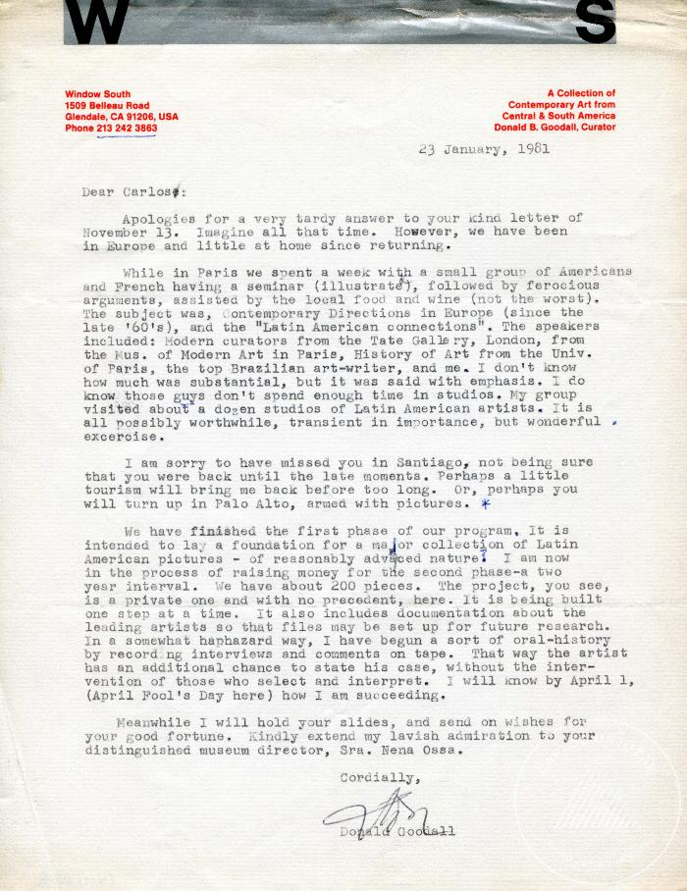
Carta de Donald Goodall a Carlos Ortúzar (1-10008)

Slide 9
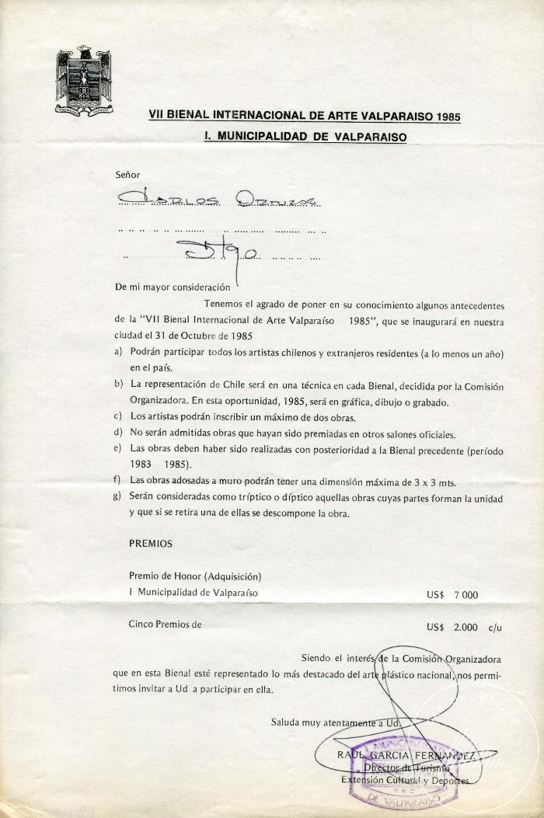
Carta de Raúl García a Carlos Ortúzar (1-10009)

Slide 10
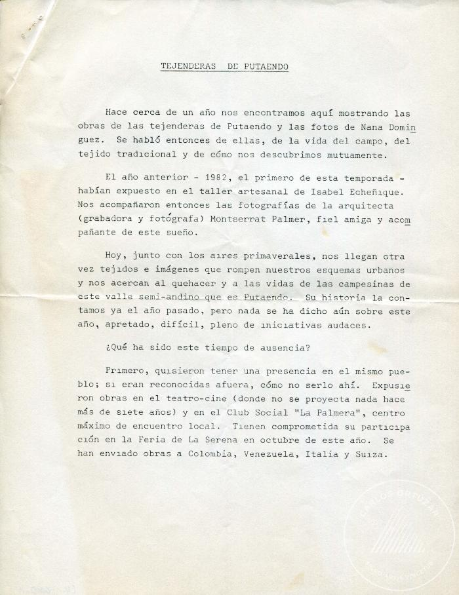
Tejenderas de Putaendo (1-10010)

Slide 11
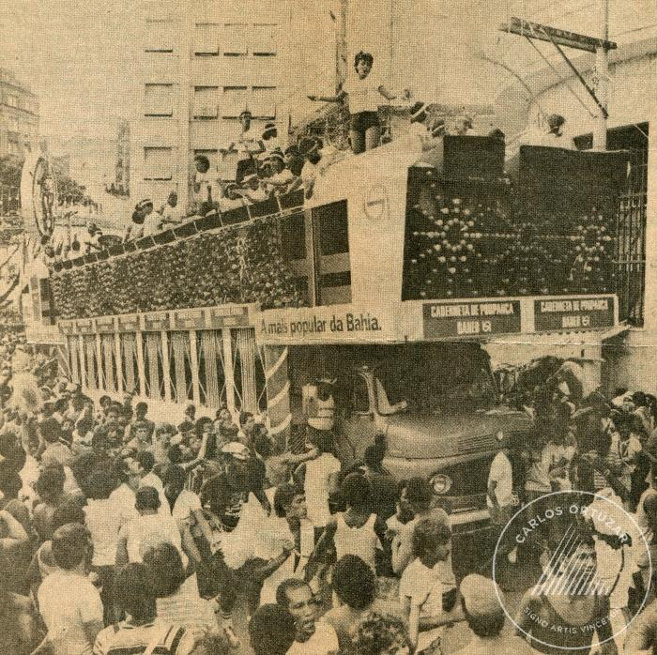
Caderneta de poupança. Recorte de prensa (1-10011)

Slide 12
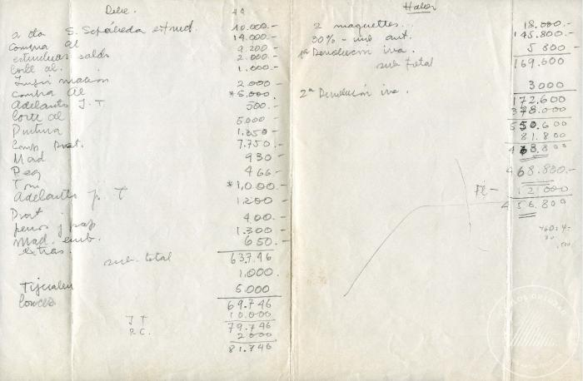
Calculo ingresos y egresos (1-10012)

Slide 13
Hoja papel milimetrado (1-10013)

Slide 14
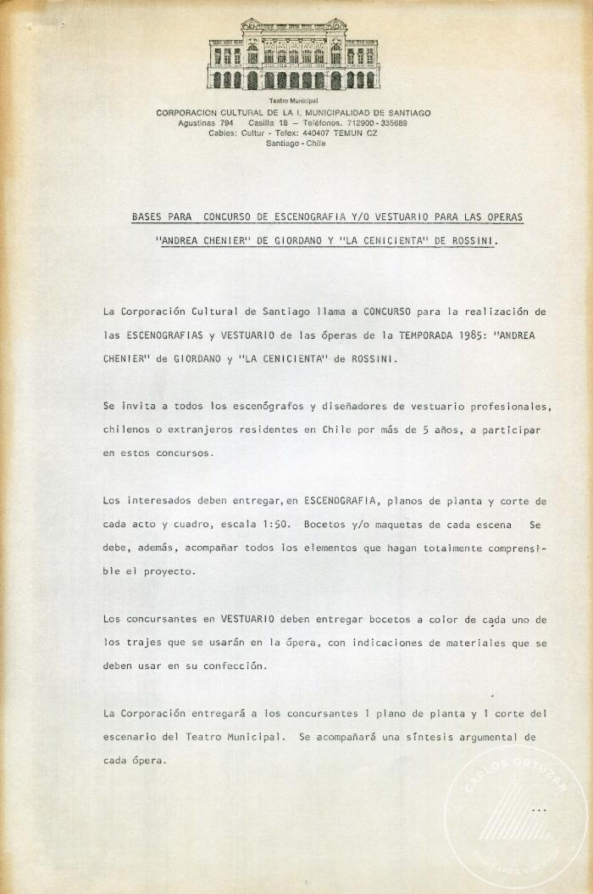
Bases para Concurso de escenografía y/o vestuario para las operas "Andrea Chenier" de Giordano y "La Cenicienta" de Rossini (1-10014)

